Slide 1
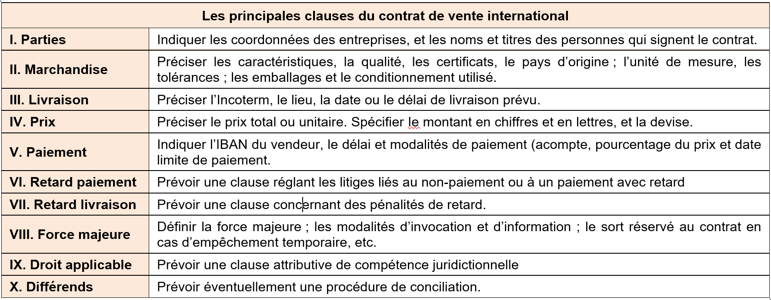
Chap. 8 - Le cadre institutionnel des échanges internationaux
2. Couvrir les risques
21 Le contrat de vente international

Slide 2

2. Couvrir les risques
2.1. Les assurances COFACE
La Compagnie Française d’Assurances pour le Commerce Extérieur
soutien les entreprise française à l’exportation

Slide 3
2. Couvrir les risques
2.1. Les assurances COFACE
Risques couverts
Risque de crédit
Risque de change
Risque de prospection

Slide 4
2. Couvrir les risques
2.1. Les assurances COFACE
Risque de prospection | Á partir du budget prévisionnel, la Coface verse une indemnité égale à 65 % des dépenses garanties, en échange d'une prime de 4 % des dépenses garanties. L’entreprise rembourse la coface en reversant une partie du chiffre d'affaires réalisé sur la zone prospectée.
Risque de crédit | La Coface prévient les impayés, recouvre des impayés en négociant avec les clients et indemnise des pertes en cas d’impayés. La prime varie selon la nature du risque, les faits générateurs du sinistre, la classification du pays et la durée.
Risque de change | La Coface protège des fluctuations de change en bloquant un cours de change. La prime dépend de la devise garantie, de la durée de validité et du montant garanti.

Slide 5
2. Couvrir les risques
2.3. Couvrir le risque de change
Une technique simple consiste à ne facturer qu'en euros.
 | Avantage pour la PME | Inconvénient pour la PME
Facturation en euros | Pas de risque de change | Difficile à négocier car transfert du risque de change sur l'acheteur
Facturation dans la monnaie de l'acheteur | Possibilité de négocier d'autres aspects du contrat | Coûts pour se protéger d'une évolution défavorable des taux de change
Facturation dans une monnaie tiers (USD - $) | Utilisation des dollars pour régler ses propres achats Image professionnelle | L'acheteur peut comparer les offres de différents fournisseurs plus rapidement + Coûts de couverture du risque de change

Slide 6
2. Couvrir les risques
2.3. Couvrir le risque de change
Les banques proposent des couvertures du risque de change à leurs clients PME.
2 types de solutions sont couramment proposés.
Le change à terme | C'est un engagement ferme et définitif de s'échanger des devises, qui assure un cours ferme à une date déterminée lors de la mise en place de l'opération.
L'option de change | Contre le paiement d'une prime, l'exportateur obtient le droit d'acheter ou vendre des devises à un cours convenu, durant une période donnée. Si l'évolution du cours de la devise est profitable, il abandonne l'option.

Slide 7
2. Couvrir les risques
2.4. L’affacturage
La société d'affacturage règle à la PME exportatrice, la créance avant échéance puis se fait payer par le client étranger débiteur.
L’entreprise est sûre d’être payée mais doit payer en contrepartie une commission d’affacturage qui s’ajoute au taux de financement.
Cette solution peut s’avérer coûteuse.
Exemple : une créance de 50 000 € à échéance de 45 jours est négociée auprès d’une société d’affacturage. Le taux d’affacturage est de 10 % et le taux de financement de 12 %.
Coût = (50 000 € x 10 %) + (50 000 € x 12% x 45/360) = 5 000 + 750 € = 5 750 €

